Slide 1
ΟΙ ΕΠΙΔΡΑΣΕΙΣ ΤΩΝ ΚΥΡΙΟΤΕΡΩΝ ΘΕΩΡΗΤΙΚΩΝ ΡΕΥΜΑΤΩΝ ΤΗΣ ΔΙΟΙΚΗΤΙΚΗΣ ΕΠΙΣΤΗΜΗΣ ΣΤΟΝ ΣΧΕΔΙΑΣΜΟ ΤΗΣ ΟΡΓΑΝΩΤΙΚΗΣ ΔΟΜΗΣ
ΤΜΗΜΑ ΔΙΟΙΚΗΣΗΣ ΕΠΙΧΕΙΡΗΣΕΩΝ
ΑΚΑΔΗΜΑΪΚΟ ΕΤΟΣ: 2018-19
Λεωνίδας Ε. Μαρούδας
Καθηγητής

Slide 2
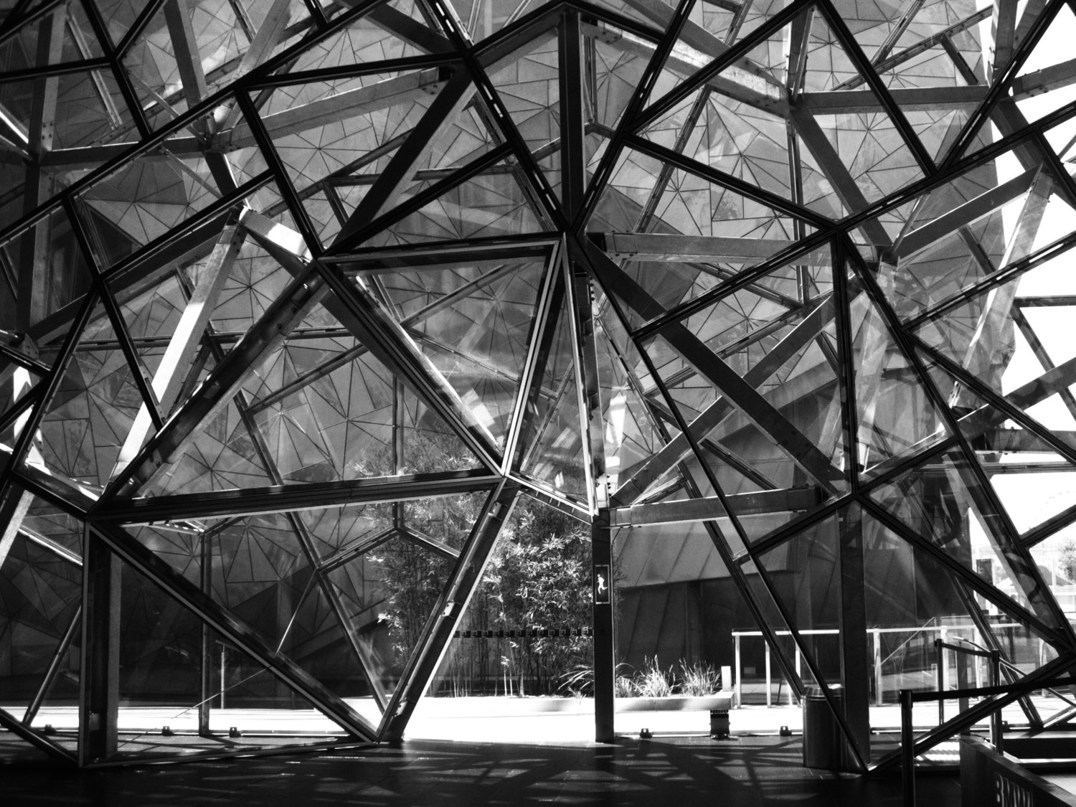
Κεφάλαιο 2ο
Οι αρχικές θεωρητικές συνεισφορές στη διοικητική επιστήμη: Η επιχείρηση ως «κλειστό κοινωνικό σύστημα»

Slide 3
Η “επιστημονική” οργάνωση της εργασίας
Η κυριότερη επιδίωξη της “επιστημονικής” οργάνωσης της εργασίας συνίσταται στη επινόηση μεθόδων και τεχνικών παραγωγής, που να περιορίζουν σημαντικά το “συστηματικό χασομέρι” του εργάτη
ούτως ώστε να καταστεί εφικτή η υπέρμετρη εντατικοποίηση της εργασίας
η οποία αποτελούσε το βασικό άξονα της οικονομικής στρατηγικής του αμερικανικού κεφαλαίου -περί τα τέλη του προηγούμενου αιώνα- για την επέκτασή του και για την επιβολή καινούργιων κοινωνικών όρων απόσπασης της υπερεργασίας.
Εισαγωγικές Παρατηρήσεις
μόνο

Slide 4
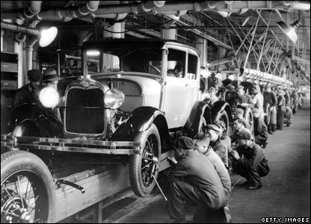

Slide 5
Επεξηγήσεις
Συστηματικό χασομέρι
Εντατικοποίηση της εργασίας
Υπήρξε κατά την εποχή του F. Taylor, ένας τρόπος άμυνας που ανέπτυξε η εργατική τάξη κατά της ανεργίας - “επεκτείνοντας χρονικά” την εργασία, επεκτείνεται και ο πληρωμένος χρόνος απασχόλησης- και κατά της πρώιμης φθοράς της δύναμής της, καθώς εκείνη την εποχή δεν υπήρχε καμία από τις σημερινές “έμμεσες παροχές” και κάθε εργατικό ατύχημα σήμαινε εκδίωξη από οποιαδήποτε εργασία και πλήρη απώλεια του μισθού
Υπάρχει όταν με δεδομένη (σταθερή) την τεχνολογία, ο αυτός αριθμός εργαζομένων παράγει στον ίδιο χρόνο - είτε ως αποτέλεσμα της αύξησης του ρυθμού της εργασίας, είτε ως συνέπεια της μείωσης των “κενών” και των νεκρών χρόνων στην πορεία της παραγωγής - μία μεγαλύτερη ποσότητα προϊόντων-εμπορευμάτων
.
.

Slide 6
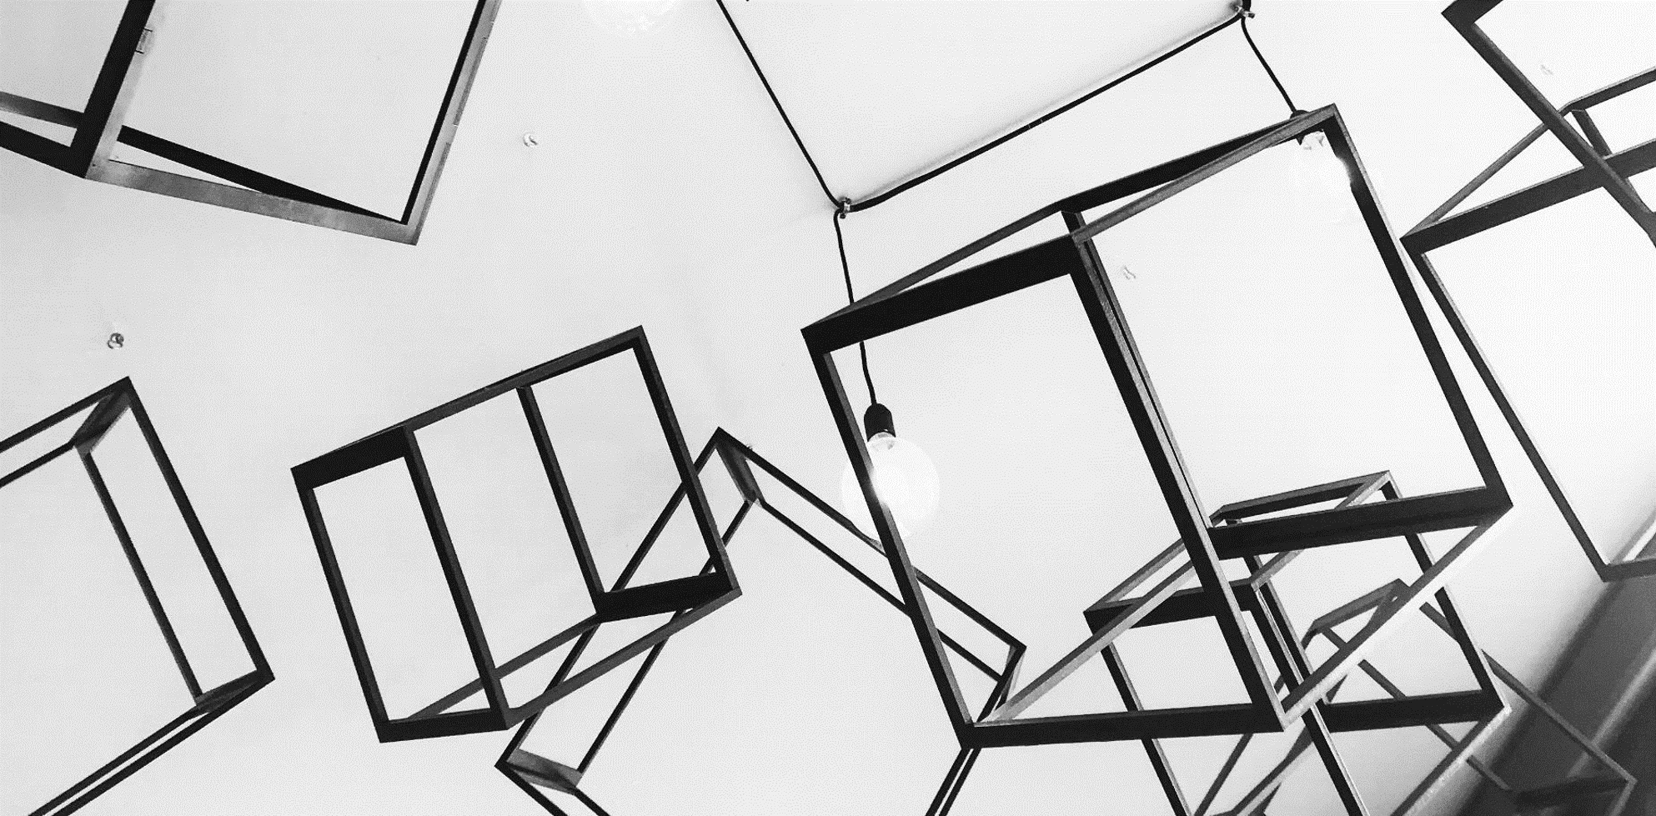
Βασικός σκοπός του F. Taylor
Βασικός σκοπός του F. Taylor, ιδρυτού της “επιστημονικής” οργάνωσης της εργασίας, δεν ήταν όπως ισχυρίζεται ο N. Mouzelis “η αύξηση της παραγωγικότητας της οργάνωσης, ιδιαίτερα στο επίπεδο του εργοστασίου”
Αντιθέτως, βασικός του σκοπός ήταν η συστηματική καταστροφή της τεχνικής δεξιότητας του μάστορα, του τεχνίτη και του εργάτη
.
.

Slide 7
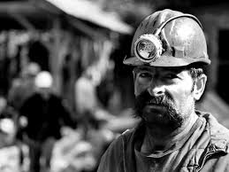
Λόγοι καταστροφή της τεχνικής δεξιότητας του μάστορα, του τεχνίτη και του εργάτη από τον F. Taylor
Η αποτελεσματικότητα της τέχνης ως τρόπου αντίστασης του εργάτη στην εντατικοποίηση της εργασίας, έγκειται στο γεγονός ότι η γνώση των βιομηχανικών χειρισμών και η κυριαρχία πάνω τους, στην ουσία ήταν αποκλειστικό μονοπώλιο, έστω κατηγοριοποιημένο, ανάμεσα στα διάφορα επαγγέλματα της εργατικής τάξης
Η “αποκλειστικότητα” πάνω στους τρόπους χειρισμού, ήτοι ο αποκλεισμός της εργοδοσίας από αυτό το συγκεκριμένο μονοπώλιο των εργαζομένων, καθιστούσε εφικτή και αναπότρεπτη την εργατική κυριαρχία πάνω στους χρόνους παραγωγής
.
.

Slide 8
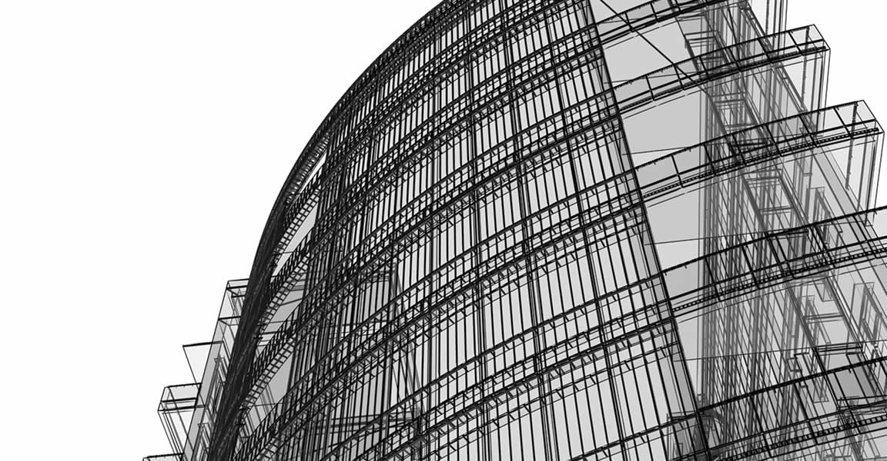
Επεξήγηση
Δεν πρέπει να συγχέονται:
Εντατικοποίηση της εργασίας
Αύξηση της παραγωγικότητας εργασίας
Υπάρχει όταν με τον αυτό ρυθμό εργασίας, ο αυτός αριθμός εργαζομένων παράγει μία μεγαλύτερη ποσότητα προϊόντων-εμπορευμάτων
Η πρόοδος που διαπιστώνεται, πρέπει τότε να αποδοθεί στην πρόοδο της τεχνικής αποτελεσματικότητας των παραγωγικών μέσων που χρησιμοποιούνται
.
.

Slide 9
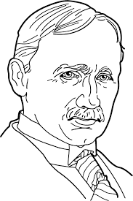
Το θεωρητικό πλαίσιο του Τεϊλορισμού
.
.

Slide 10
Frederick Winslow Taylor
Γέννηση: 20 Μαρτίου 1856, Φιλαδέλφεια, Πενσυλβάνια, ΗΠΑ
Απεβίωσε: 21 Μαρτίου 1915 (58 ετών), λόγω πνευμονίας
Επάγγελμα: σύμβουλος διαχείρισης της αποτελεσματικότητας
Γνωστός ως: «πατέρας» του κινήματος της επιστημονικής διαχείρισης της αποδοτικότητας
Υπήρξε εργάτης & μηχανικός στην παραγωγική διαδικασία
Η εμπειρία του αυτή, τον οδήγησε στη συνειδητοποίηση του γεγονότος ότι όποιος ελέγχει και άρα υπαγορεύει τους τρόπους χειρισμού, αυτός θα μπορέσει να ελέγξει και τους χρόνους παραγωγής
.
.

Slide 11
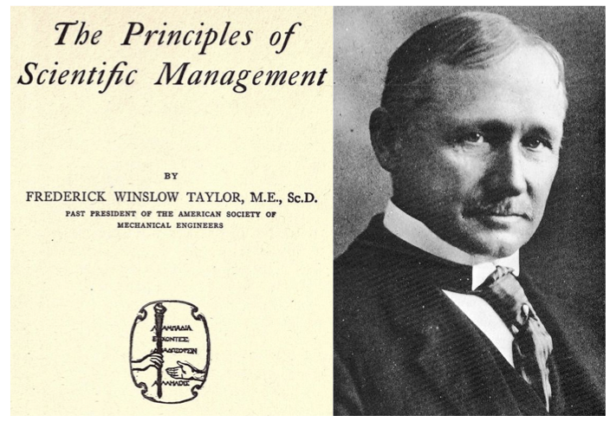

Slide 12
Διατύπωσε τις κατωτέρω αρχές της “επιστημονικής” διοίκησης της επιχείρησης
Frederick Winslow Taylor
Υπάρχει “μια μόνο ορθή μέθοδος” για κάθε έργο
Επιστημονική μελέτη της εργασίας
Δυνατότητα σαφούς προσδιορισμού του έργου
Ο διαχωρισμός της εργασίας σε δύο τμήματα
Εργασία (άρα και ο μισθός) με το κομμάτι
Μεταξύ των διαφόρων μεθόδων και τεχνικών, που χρησιμοποιούνται σε κάθε τμήμα κάποιου επαγγέλματος, υπάρχει πάντοτε μία μέθοδος και μία τεχνική, που είναι πιο γρήγορη και ανώτερη από όλες τις άλλες
Η καλύτερη μέθοδος & η καλύτερη τεχνική δεν μπορούν να ανακαλυφθούν & να τεθούν σε εφαρμογή, παρά μόνο με μία επιστημονική ανάλυση και μελέτη όλων των χρησιμοποιούμενων μεθόδων και τεχνικών
Κάθε εργάτης, λαμβάνει στην πλειοψηφία των περιπτώσεων γραπτές οδηγίες που περιγράφουν λεπτομερώς το έργο που πρέπει να επιτελέσει, καθώς και τα μέσα τα οποία διαθέτει για την εκτέλεση της εργασίας
Τη σύλληψη και την εκτέλεση, εκ των οποίων η πρώτη αποτελεί το αποκλειστικό αντικείμενο της διεύθυνσης και η δεύτερη των εργατών
Καθόσον ζητείται καθημερινά από τους εργάτες να δουλεύουν πολύ γρήγορα, είναι απολύτως αναγκαίο να τους εξασφαλισθεί ότι θα έχουν έναν υψηλότερο μισθό, κάθε φορά που θα πετυχαίνουν το έργο τους
.
.

Slide 13
Δύο είναι οι κύριοι κατευθυντήριοι άξονες, γύρω από τους οποίους συγκροτείται το Τεϊλοριστικό δόγμα:
Ελαχιστοποίηση ή και εξάλειψη της σπατάλης του χρόνου στο εργοστάσιο
Με βάση την αρχή ότι υπάρχει “μια μόνο ορθή μέθοδος”, που αποτελεί και το κριτήριο της απόδοσης που πρέπει να έχει ο εργάτης, η πληρωμή των εργαζόμενων δύναται να πραγματοποιηθεί σε απόλυτη συνάρτηση με τη μετρήσιμη (κατά επιστημονικό, υποτίθεται, τρόπο) απόδοσή τους
.
.

Slide 14
Ελαχιστοποίηση ή & εξάλειψη της σπατάλης του χρόνου στο εργοστάσιο
Σε αυτήν την προσπάθεια “εξορθολογισμού” της παραγωγικής διαδικασίας και αποφυγής των απωλειών σε χρόνο, η εργασία θεωρείται ως μία διαδοχή στοιχειωδών κινήσεων μετρήσιμης διάρκειας, η οποία αποτελεί και τη μοναδική σημασιολογική πλευρά τους
Από αυτή τη θεώρηση της εργασίας απορρέει η αναγκαιότητα μιας προκαταρκτικής αυστηρής ανάλυσης του έργου προς επίτευξη, ανάλυσης που πραγματοποιείται ταυτόχρονα σε δύο επίπεδα: σε εκείνο της σύλληψης του προϊόντος και σε εκείνο της συγκεκριμένης διαδικασίας που πρέπει να εφαρμοστεί για την παραγωγή του
.
.

Slide 15
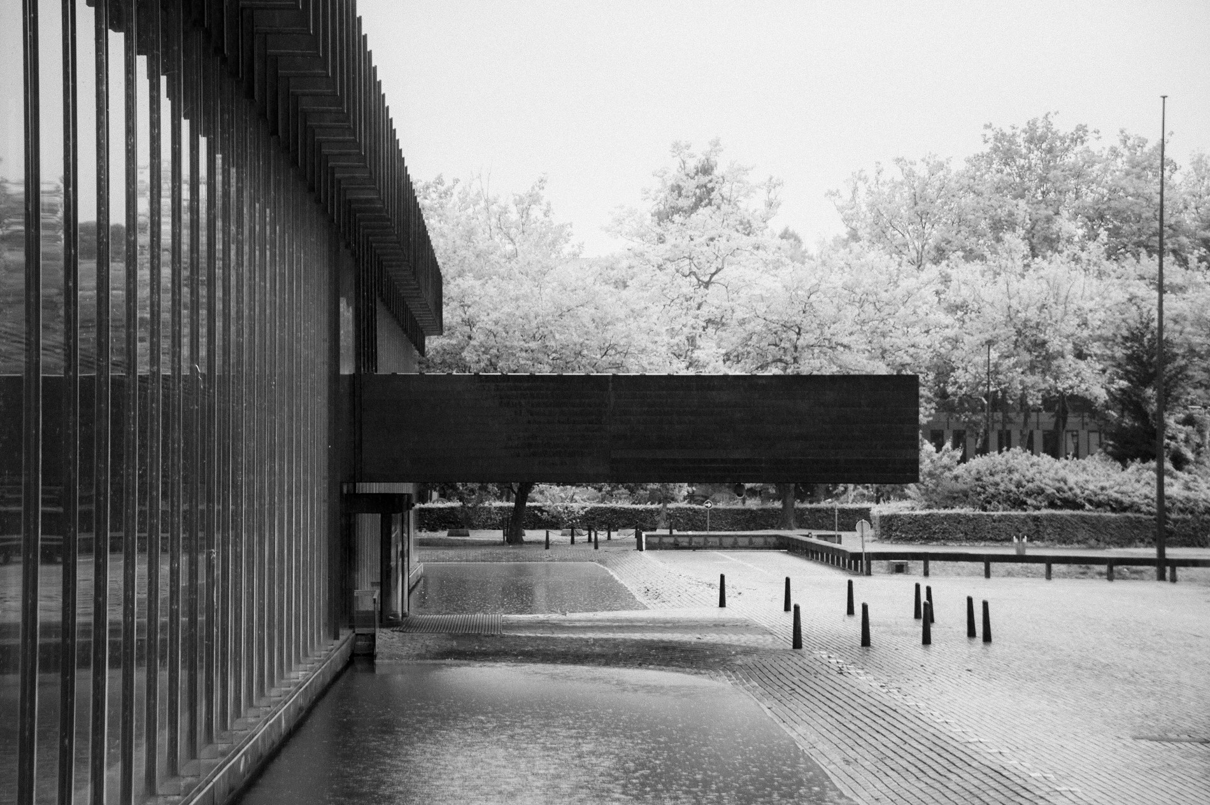
Άμεσες συνέπειες εξορθολογιστικής προσπάθειας περιορισμού στο “συστηματικό χασομέρι”
Μέρος Πρώτο
Λεπτομερής ανάλυση & καταγραφή κινήσεων που χρειάζονται για την εκτέλεση ενός συγκεκριμένου έργου
Χρονομέτρηση των κινήσεων των εργαζομένων
Καθορισμός της απόδοσης (νόρμες)
Προετοιμασία της εργασίας από τα γραφεία μεθόδων
.
.

Slide 16
Άμεσες συνέπειες εξορθολογιστικής προσπάθειας περιορισμού στο “συστηματικό χασομέρι”
Μέρος Δεύτερο
Ύπαρξη κανονισμών που συνθέτουν μία αυστηρή πειθαρχία
Υποδούλωση του ανθρώπου στη μηχανή
Καθορισμός των ειδικεύσεων με αναφορά στη θέση (πόστο) εργασίας και όχι στην τεχνική γνώση του εργάτη
.
.

Slide 17
Η εντατικοποίηση της εργασίας αποτελεί λοιπόν, την κύρια προτεραιότητα του “εξορθολογισμού” της παραγωγικής διαδικασίας
καθώς σύμφωνα με τον F. Taylor, ο πλούτος (υπό την έννοια του A. Smith) προκύπτει κυρίως από την άμεση εργασία
.
.

Slide 18
Προστιθέμενη αξία
Η απόπειρα εξομοίωσης της προστιθέμενης αξίας σε έναν κύριο παράγοντα, ήτοι την άμεση εργασία, επιτρέπει:
Την μονοδιάστατη ποσοτικοποίηση της παραγωγικής διαδικασίας
Την πλήρη διαιρεσιμότητα του ιεραρχημένου παραγωγικού συστήματος
σε ανεξάρτητα, μετρήσιμα και προστιθέμενα υποσυστήματα
.
.

Slide 19
Εργασία
Κατά συνέπεια, η εργασία είναι:
Κωδικοποιήσιμη
Κωδικοποιημένη
Δεδομένου ότι η έλλειψη αβεβαιότητας - η πληροφόρηση είναι τέλεια και οι ίδιες αιτίες προκαλούν μονίμως τα ίδια αποτελέσματα σε μια γραμμική και επαναλαμβανόμενη χρονική διάσταση - παρέχει το κατάλληλο πλαίσιο της ομοιομορφίας, που διέπεται από σταθερούς κανόνες και κανονισμούς
.
.

Slide 20
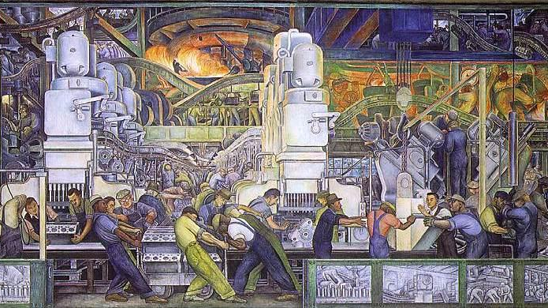

Slide 21
Η αρχή της “μια μόνο ορθής μεθόδου”
Με βάση την αρχή ότι υπάρχει “μια μόνο ορθή μέθοδος”, που αποτελεί και το κριτήριο της απόδοσης που πρέπει να έχει ο εργάτης, η πληρωμή των εργαζόμενων δύναται να πραγματοποιηθεί σε απόλυτη συνάρτηση με τη μετρήσιμη (κατά επιστημονικό, υποτίθεται, τρόπο) απόδοσή τους.
Όμως, εάν όντως ίσχυε η “μια μόνο ορθή μέθοδος” - η οποία προϋποθέτει ιδανικές συνθήκες παραγωγής που ελάχιστη σχέση έχουν με τη συγκεκριμένη καθημερινή πραγματικότητα του εργοστασιακού χώρου -
η επιστασία που στόχο της έχει να εξασφαλίσει τη μεγαλύτερη δυνατή προσφορά εργασίας από τους εργάτες, θα έτεινε προς εξαφάνιση, διότι οι εργάτες αμειβόμενοι ανάλογα με την απόδοσή τους σε σχέση με τη νόρμα - η οποία θα καθοριζόταν με αντικειμενικά-επιστημονικά κριτήρια - θα επέβλεπαν μόνοι τους τον εαυτό τους και ο επόπτης θα ήταν εντελώς περιττός.
.
.

Slide 22
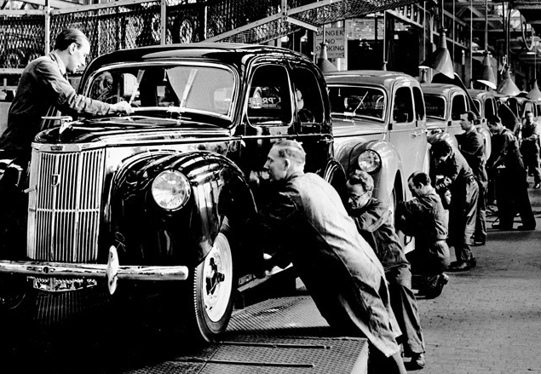

Slide 23
Οργανωτική Δομή μιας Επιχείρησης που λειτουργεί σύμφωνα με τις τεϊλοριστικές αρχές
Αντιστοιχεί στην “επιστημονική” οργάνωση της εργασίας
ΕΝΑΣ ΜΟΝΟ ΣΤΟΧΟΣ ΕΝΑΣ ΜΟΝΟ ΗΓΕΤΗΣ που προσδιορίζει & κατανέμει τα έργα
ΕΞΟΥΣΙΑ
Εντολές για εκτέλεση έργων
ΥΠΕΥΘΥΝΟΤΗΤΑ
Εκτέλεσης των έργων
ΕΚΤΕΛΕΣΤΗΣ ΤΩΝ ΕΡΓΩΝ Βασικά οικονομική υποκίνηση
.
.

Slide 24
Δεδομένου λοιπόν ότι τα άτομα εργάζονται αποκλειστικά και μόνο λόγω οικονομικών κινήτρων
Το μοντέλο υποκίνησης που προτείνεται από τον F. Taylor, αποβλέπει σε μία ενίσχυση ή τροποποίηση της συμπεριφοράς των εργαζομένων
Με τη χρησιμοποίηση κινήτρων θετικού (ανταμοιβή) ή αρνητικού (κύρωση) χαρακτήρα και προσδιορίζεται από τη κυκλική σχέση ανταμοιβή-υποκίνηση-απόδοση-ανταμοιβή
>
>
.
.

Slide 25
Το μοντέλο υποκίνησης στην “επιστημονική” οργάνωση της εργασίας
ΑΝΤΑΜΟΙΒΗ
ΒΕΛΤΙΩΜΕΝΗ ΑΠΟΔΟΣΗ
ΚΥΡΩΣΗ
.
.

Slide 26
Κατακερματισμένη εργασία
Η καθιέρωση της κατακερματισμένης εργασίας είχε ως αποτέλεσμα:
Τη σημαντική μείωση της ικανότητας αντίστασης του επαγγελματία εργάτη
Τη θεμελίωση μιας εργασιακής διαδικασίας που επέτρεπε την ένταξη των ανειδίκευτων στη μισθωτή εργασία
Τη δυνατότητα της εργοδοσίας να στρατολογεί το εργατικό δυναμικό που χρειαζόταν έξω από τα συνδικάτα
.
.

Slide 27
Taylor & συνδικαλισμός
Ο Taylor ήταν συστηματικά εχθρικός στο συνδικαλισμό, παρά τις κατά καιρούς δηλώσεις του ότι, ήταν πρόθυμος να τον ανεχθεί
Κατά την άποψή του, ο ρόλος των συνδικάτων ήταν ζημιογόνος όχι μόνο για την οικονομία συνολικά, αλλά και για τα πραγματικά συμφέροντα των εργαζομένων
.
.

Slide 28
Τεϊλοριστική οργάνωση της εργασίας
Κατάφερε την ένταξη στην παραγωγική διαδικασία ενός εργατικού δυναμικού:
Αγροτικής κυρίως προέλευσης
Χωρίς τεχνική εμπειρία
Χωρίς συνδικαλιστική εμπειρία
Εξασφαλίζοντας κατά τον τρόπο αυτό, μια σημαντικότατη αλλαγή στη συσσώρευση του κεφαλαίου, καθώς η μαζική παραγωγή βρήκε ένα από τα κυριότερα στηρίγματά της στο εσωτερικό της ίδιας της εργασιακής διαδικασίας
.
.

Slide 29
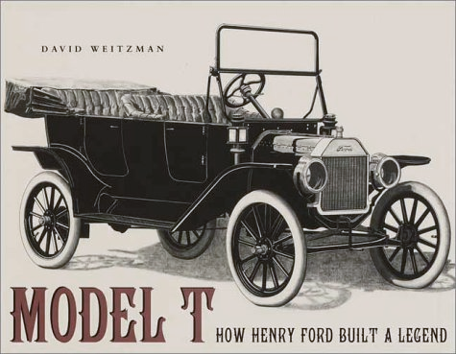

Slide 30
Taylor & Walras :
Οι θεωρητικές αρχές οργάνωσης και διοίκησης που διετύπωσε ο F. Taylor (1856-1915), βρίσκονται σε πλήρη αρμονία και συμπληρωματικότητα
Με τις αρχές της νεοκλασικής οικονομικής θεωρίας που ανέπτυξε ο Leon Walras (1834-1910)
Καθώς ασπάζονται τις ίδιες απλουστευτικές υποθέσεις, όπως την ύπαρξη τέλειας πληροφόρησης και την έλλειψη καινοτομίας
.
.

Slide 31
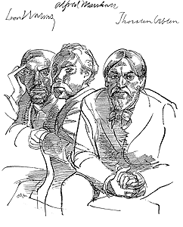
Νεοκλασική οικονομική σχολή
Η νεοκλασική οικονομική σχολή (L. Walras, A. Cournot, A. Marshall), παρέχει τα θεωρητικά εργαλεία για την κατανόηση της ισορροπίας της αγοράς, που η κλασσική σχολή της διοίκησης θεωρεί ως δοσμένη (επιτευχθείσα)
Η συνεισφορά της κλασσικής σχολής της διοίκησης , συνίσταται στην “επιστημονική” θεμελίωση της παραγωγικότητας, την οποία οι νεοκλασικοί λαμβάνουν ως δεδομένη
.
.

Slide 32
Επεξήγηση
Στην ορθολογική συμπεριφορά των οικονομικών παραγόντων που προτείνεται από τη νεοκλασική οικονομική θεωρία -ήτοι :
Mεγιστοποίηση του κέρδους από την επιχείρηση
Mεγιστοποίηση χρησιμότητας από τον καταναλωτή
Aντιστοιχεί η ορθολογική συμπεριφορά των εργαζομένων - μεγιστοποίηση του ατομικού εισοδήματος στο πλαίσιο της συνάρτησης της αμοιβής με την “επιστημονικά” μετρήσιμη απόδοση - που προσπάθησε να θεμελιώσει η κλασσική σχολή της διοικητικής επιστήμης
.
.

Slide 33
Επεξήγηση
Η συμπληρωματικότητα:
Της μικροοικονομικής των νεοκλασικών
Της “επιστημονικής οργάνωσης” της εργασίας
Βασίζεται στην εκ μέρους τους ενσάρκωση, μιας καινούργιας φαντασιακής σημασίας που αναδύεται με την έλευση του καπιταλιστικού τρόπου παραγωγής: την απεριόριστη επέκταση της “ορθολογικής κυριαρχίας”
.
.

Slide 34
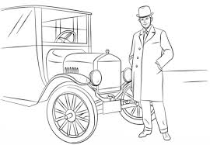
Η Εφαρμογή της “Επιστημονικής” Οργάνωσης της Εργασίας
Οι μέθοδοι και οι τεχνικές οργάνωσης της εργασίας που εισήγαγε ο F. Taylor και τελειοποίησε ο Henry Ford, βρήκαν ευρύτατη εφαρμογή όχι μόνο στις Ηνωμένες Πολιτείες, αλλά και στις Ευρωπαϊκές χώρες, ανεξάρτητα μάλιστα από το πολιτικό καθεστώς τους
Η δημοσίευση του 1916 του έργου του Henri Fayol, Adsministration industrielle et generale, είχε ήδη καταστήσει κατάλληλο το έδαφος για την εμφύτευση του τεϊλοριστικού ορθολογισμού στη Γαλλία, τον οποίο προπαγάνδισε μια μικρή ομάδα μηχανικών, υποστηριζόμενη από μερικούς σημαντικούς βιομήχανους (Berliet, Renault και Michelin)
.
.

Slide 35
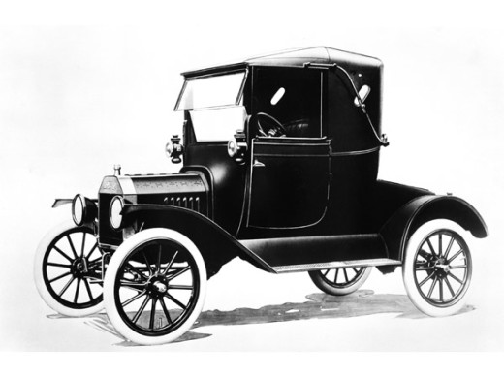
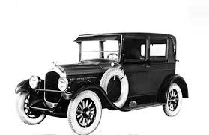
Renault
1917 Ford Model T

Slide 36
Επεξήγηση
Η υιοθέτηση του τεϊλορισμού κατά τη δεκαετία του 1920, από τους:
Βιομήχανους της Γερμανίας
Την κυβέρνηση των μπολσεβίκων στη Σοβιετική Ένωση
Αποδεικνύει ότι το τεϊλοριστικό δόγμα ορθολογικοποίησης της εργασίας, μπορεί να αποτελέσει το κατάλληλο ιδεολογικό υπόβαθρο της ταχείας εκβιομηχάνισης και της ευρύτατης αναδιάρθρωσης των παραγωγικών σχέσεων, είτε πρόκειται για οικονομικό καθεστώς καπιταλισμού της αγοράς, είτε για καθεστώς συγκεντρωτικά διευθυνόμενης οικονομίας.
.
.

Slide 37
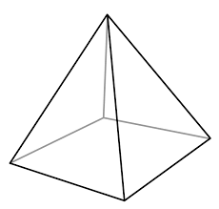
Τόσο οι καπιταλιστικές χώρες
όσο και οι χώρες του υπαρκτού σοσιαλισμού
υιοθέτησαν την ίδια πυραμιδική ιεραρχική οργανωτική δομή
και παρόμοιες μεθόδους οργάνωσης της παραγωγικής διαδικασίας που βέβαια αντανακλώνται και στην κοινωνική δομή τους
>
>
>
.
.

Slide 38
Σχέση μεταξύ διοικητικής & κοινωνικής πυραμίδας, εκτελέσεως έργου, βαθμού εξουσίας & μισθού
Εκτελεστική
Διευθυντές
Δ
οικητική
Στελέχη
Εργαζόμενοι
Προβλήματα περιβάλλοντος
Διοικητική πυραμίδα
Δραστηριότητα
Βαθμός εξουσίας
Κοινωνική πυραμίδα
Μισθός & υλικά προνόμια
.
.

Slide 39
Αντίδραση των εργατών στην “επιστημονική” οργάνωση
Η εφαρμογή των μεθόδων της “επιστημονικής” οργάνωσης της εργασίας, συνάντησε την αντίδραση των εργατών -τόσο στις χώρες του υποτιθέμενου υπαρκτού σοσιαλισμού, όσο και στις βιομηχανικά αναπτυγμένες δυτικές χώρες- η οποία παίρνει τις ακόλουθες μορφές :
Συστηματική απουσία
Απάτη όσον αφορά στον αριθμό των πραγματοποιούμενων ωρών εργασίας και στον αριθμό των κατασκευασθέντων κομματιών
Επέκταση των διαλειμμάτων
Κατασκευή προϊόντων για ιδιωτικούς σκοπούς από τον εργαζόμενο στο πόστο εργασίας του
Αλκοολισμός στο χώρο εργασίας
.
.

Slide 40
Οι προαναφερθείσες μορφές αντίστασης του εργάτη αποσκοπούν στην επανοικειοποίηση :
Της τεχνικής λειτουργίας της μηχανής που χειρίζεται
Του χρόνου “του”
Της εργασίας του
που θεωρεί ότι τον καθορίζει αυθαίρετα το γραφείο μεθόδων
αρνούμενος την αυτοδιάλυση της προσωπικότητάς του στη λειτουργία παραγωγής του εργοστασίου
.
.

Slide 41
Επεξήγηση
Αν και ο τεϊλορισμός βρέθηκε στο επίκεντρο δριμύτατων κριτικών, επειδή αγνόησε τις:
Ψυχολογικές μεταβλητές της οργανωτικής συμπεριφοράς
Κοινωνιολογικές μεταβλητές της οργανωτικής συμπεριφοράς
Εντούτοις η ανάπτυξη των μεθόδων της “επιστημονικής” οργάνωσης της εργασίας, συνεχίστηκε τόσο από τους θεωρητικούς της Κλασσικής Σχολής Διοίκησης (L. Urwick, L. Gulick και πιο πρόσφατα οι H. Koontz-C. O’Donnel), όσο και της Νεοκλασσικής (A. Sloan, P. Drucker, O. Gelinier)
.
.

Slide 42
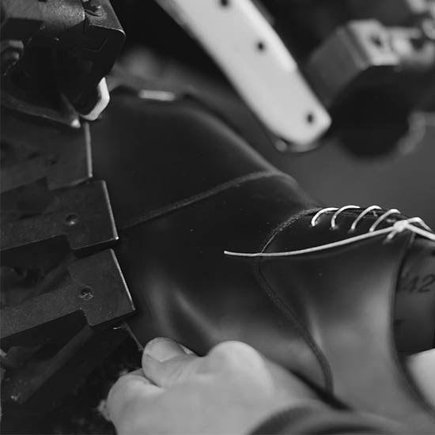
Η θεωρητική εξέλιξη και η ποιοτική βελτίωση των τεϊλοριστικών και φορντιστικών μεθόδων οργάνωσης της εργασίας, συμβαδίζει με την έντονη παρουσία τους σε κάθε εργοστάσιο που παράγει προϊόντα μαζικής κατανάλωσης
Εντούτοις, η έκταση του φαινομένου αυτού, αγνοείται συνήθως από τους κοινωνιολόγους, οι οποίοι υποστηρίζουν ότι οι ιδέες του F. Taylor είναι ήδη θεωρητικά ξεπερασμένες και ως εκ τούτου πρακτικά ανεφάρμοστες
.
.

Slide 43
Οι διαβεβαιώσεις των κοινωνιολόγων της εργασίας διαψεύδονται από την πραγματικότητα των εργοστασιακών χώρων του σύγχρονου βιομηχανικού πολιτισμού
του οποίου ο τεϊλορισμός αποτελεί ακόμη ένα από τα βασικά συστατικά του στοιχεία
τόσο στα βιομηχανικά αναπτυγμένα δυτικά κράτη, όσο και στα κράτη διευθυνόμενης οικονομίας , καθώς επίσης και στα νέα βιομηχανικά κράτη (Κίνα, Κορέα, Ταϊβάν, Βραζιλία, κτλ.)
>
>
.
.

Slide 44
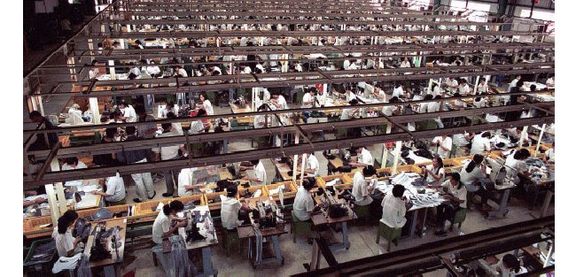

Slide 45
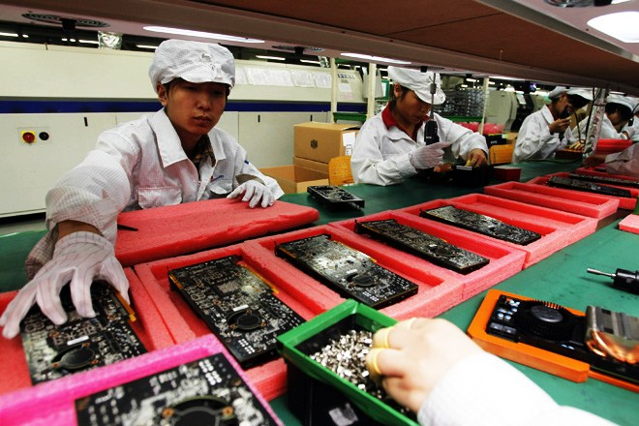

Slide 46
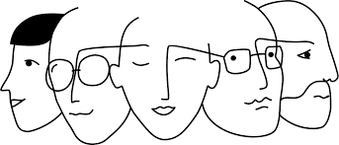
Η σχολή των ανθρωπίνων σχέσεων

Slide 47
Η Εμπειρική Έρευνα στο Hawthorne
Οι εμπειρικές έρευνες που διεξήχθησαν στις βιομηχανικές εγκαταστάσεις της Western Electric στο Hawthorne, καταδίκασαν τις τεϊλοριστικές αντιλήψεις ως “μηχανιστικές”
Διότι έθεταν ως αξίωμα ότι ο εργάτης είναι αποκλειστικά και μόνο ένας “οικονομικός άνθρωπος” που έχει ως μοναδικό κίνητρο τη μεγιστοποίηση των αποδοχών του και έδειξαν ότι στην πραγματικότητα άλλα κίνητρα διαδραματίζουν έναν πολύ σημαντικότερο ρόλο
Η μελέτη των επιδράσεων του εσωτερικού περιβάλλοντος της επιχείρησης πάνω στην παραγωγικότητα της εργασίας, ξεκίνησε στο Hawthorne το 1924, με αρχικό της στόχο τη μέτρηση της επιρροής ορισμένων μεταβλητών του εργασιακού περιβάλλοντος (κυρίως του φωτισμού), πάνω στην εκροή παραγωγής
.
.

Slide 48
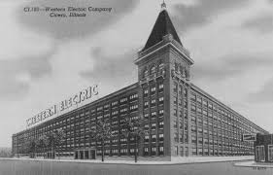
Western Electric Hawthorne Works Tower
in Hawthorne, Illinois

Slide 49
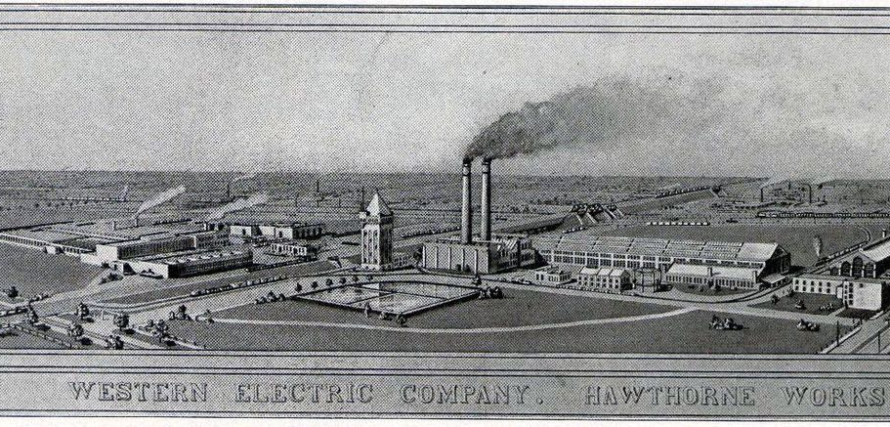
Western Electric Hawthorne Works in Hawthorne, Illinois

Slide 50
Εντούτοις, όσο η εμπειρική έρευνα συνεχιζόταν, ιδιαιτέρως μάλιστα μετά την ανάληψη της διεύθυνσής της από τον Elton Mayo το 1927
Διαπιστώθηκε η σημαντική επίδραση των ψυχολογικών παραγόντων πάνω στην παραγωγικότητα
Με συνέπεια να μην μπορεί πλέον να θεωρηθεί η επιχείρηση μόνο ως ένα σύνολο ατόμων, αλλά επίσης, ως ένα σύνολο διαπροσωπικών σχέσεων, μέσα στο οποίο η έννοια της ομάδας εμφανιζόταν καθοριστική για τον προσδιορισμό του
>
>
.
.

Slide 51
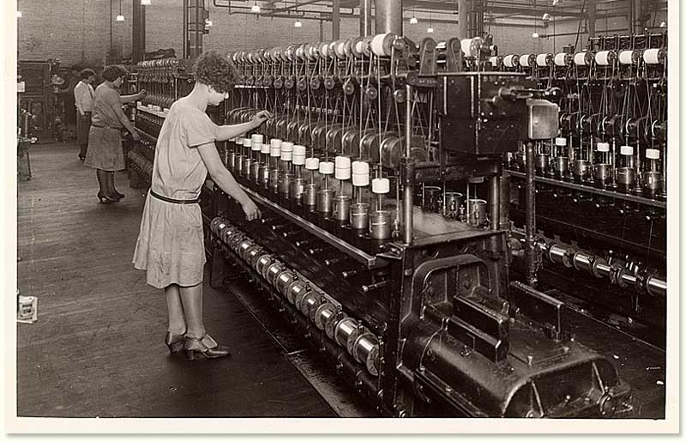
Magnetic Wire Insulating Department, ca. 1925
Western Electric Company Photograph Album

Slide 52
Πορίσματα εμπειρικής μελέτης στο Hawthorne :
Από την εμπειρική μελέτη στο Hawthorne, που διήρκεσε μέχρι το 1932, προέκυψαν ορισμένα σημαντικά πορίσματα αναφορικά με την οργάνωση της εργασιακής διαδικασίας, εκ των οποίων τα κυριότερα μπορούν να συνοψιστούν ως ακολούθως:
Δεν υπάρχει «μια μόνο ορθή μέθοδος»
1
2
3
Μέσα στο πλαίσιο που έχει θέσει η καπιταλιστική οργάνωση της εργασίας, δημιουργούνται αυθόρμητες στοιχειώδεις συλλογικές μονάδες
3
Τα μέλη της ομάδας αυξάνουν τον έλεγχό τους στο περιβάλλον, εξαρτώνται λιγότερο από τους κανόνες & αμύνονται καλύτερα στις εξωτερικές αλλαγές
.
.

Slide 53
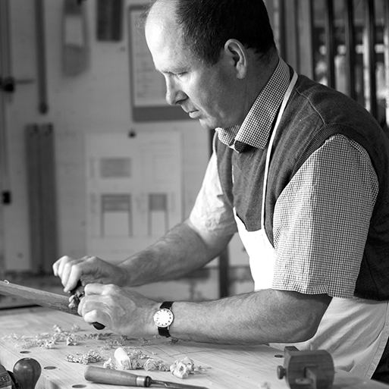
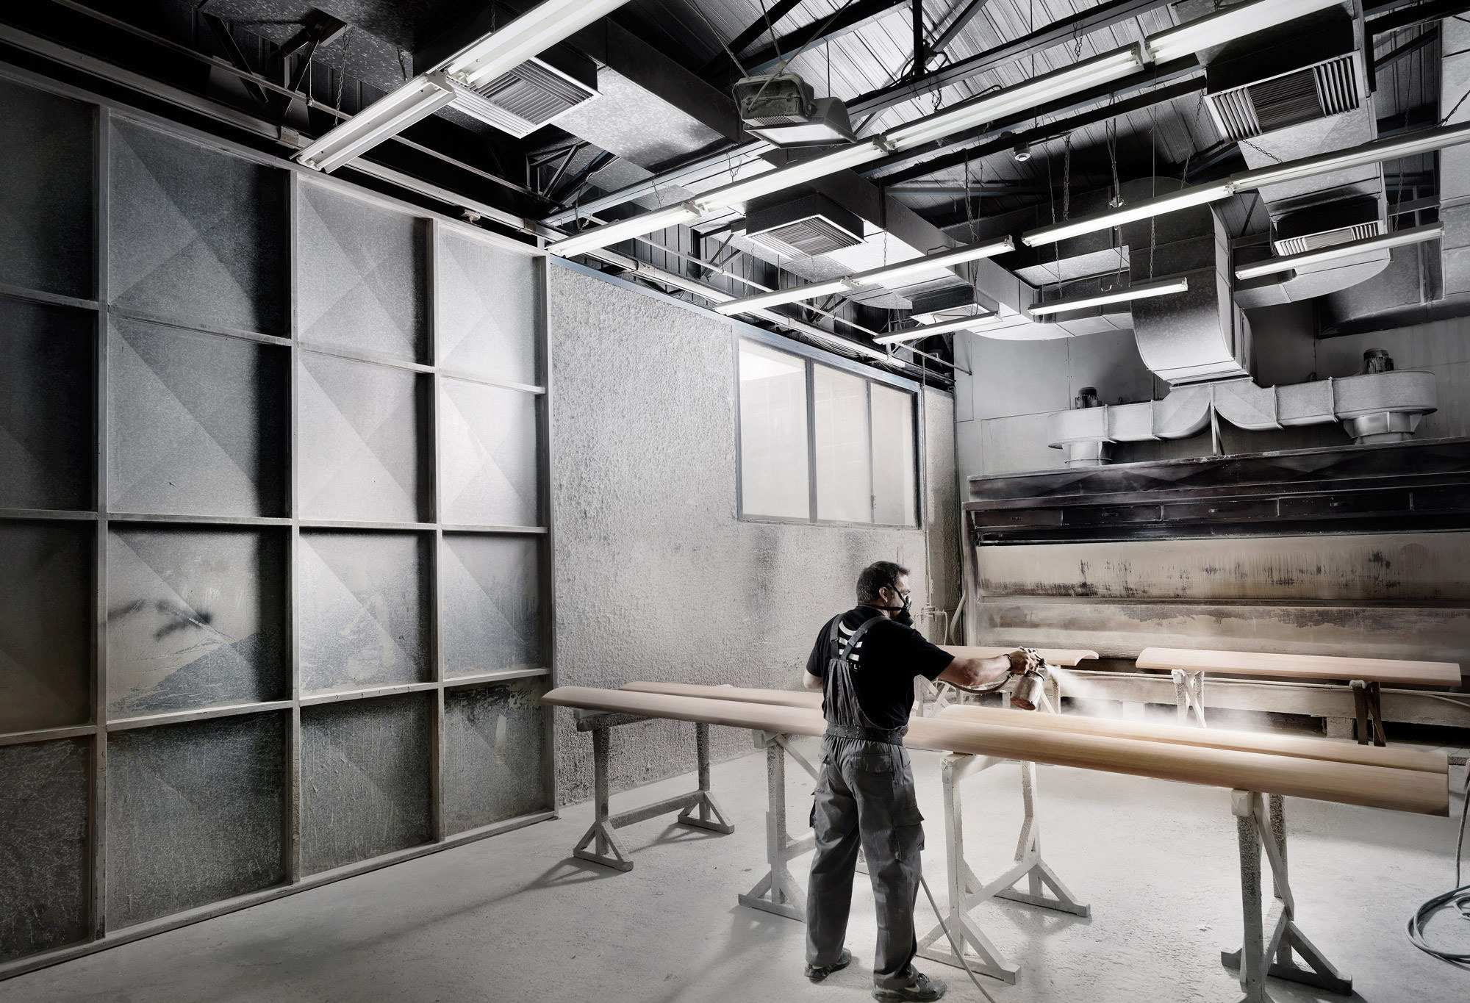
1^{ο} Πορίσματα εμπειρικής μελέτης στο Hawthorne
Δεν υπάρχει “μια μόνο ορθή μέθοδος”
καθώς η πείρα έδειξε ότι ο ίδιος εργάτης χρησιμοποιεί διαδοχικά πολλούς τρόπους για να εκτελέσει το ίδιο έργο, έστω και μόνο για να διακόψει τη μονοτονία της δουλειάς
Αναφερόμενος στα περίφημα πειράματα στο Hawthorne, o James A. L. Brown, The Social Psychology of Industry, Penguin, London, 1954, σελ. 72 επισημαίνει: “... Ανακαλύψαμε ότι όσο πιο έξυπνη ήταν η εργάτρια, τόσο μεγαλύτερος ήταν ο αριθμός των εναλλαγών (των κινήσεων)”
.
.

Slide 54
2^{ο} Πορίσματα εμπειρικής μελέτης στο Hawthorne
Η πρώτη μορφή που λαμβάνει η κοινωνικοποίηση τω εργαζομένων ενάντια στην προσπάθεια των γραφείων μεθόδων για μια πλήρη εξατομίκευση της παραγωγικής διαδικασίας
είναι η αυθόρμητη δημιουργία στοιχειωδών συλλογικών μονάδων μέσα στο πλαίσιο που έχει θέσει η καπιταλιστική οργάνωση της εργασίας
Οι στοιχειώδεις αυτές ομάδες - ήτοι η αυτομεταμόρφωση μιας τυχαίας συνάθροισης ατόμων σε οργανικές κοινότητες- επιβάλλουν κανόνες δράσης στα μέλη τους και θέτουν νόρμες (σε χαμηλότερο επίπεδο) από αυτές που έχει ορίσει η διεύθυνση της επιχείρησης
.
.

Slide 55
3^{ο} Πορίσματα εμπειρικής μελέτης στο Hawthorne
Οι κυριότερες λειτουργίες των άτυπων κανόνων (ιδιαίτερα το σύνδρομο του περιορισμού της απόδοσης), που διαμορφώνονται στο εσωτερικό των στοιχειωδών (ή άτυπων) ομάδων είναι:
(α) να επιτρέπουν στα μέλη της ομάδας να αυξάνουν τον έλεγχό τους στο περιβάλλον τους
(β) να εξαρτώνται λιγότερο από τους κανόνες της διοίκησης
(γ) και να αμύνονται καλύτερα στις εξωτερικές αλλαγές που απειλούν την κοινωνική και οικονομική τους θέση
.
.

Slide 56
Όπως προκύπτει από τα παραπάνω πορίσματα των ερευνών στο Hawthorne
Για να επιτευχθεί η αποτελεσματικότητα θα πρέπει να διαμορφωθεί μια ελαστικότερη δόμηση της εξουσίας
Η οποία θα αφήνει μεγαλύτερα περιθώρια πρωτοβουλίας και υπευθυνότητας στους εργαζομένους
>
>
.
.

Slide 57
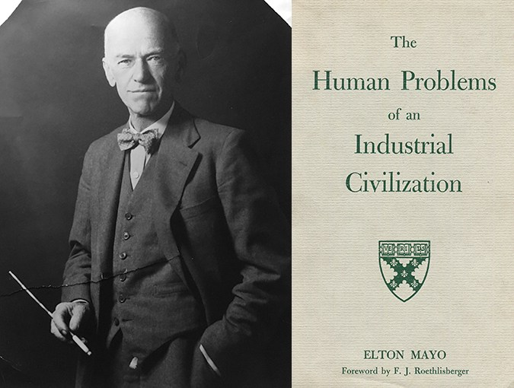

Slide 58
Κατά συνέπεια, το μοντέλο υποκίνησης που προτείνει η σχολή “των ανθρωπίνων σχέσεων”, περιλαμβάνει περισσότερες μεταβλητές από το αντίστοιχο μοντέλο του τεϊλορισμού, καθώς θεωρεί ότι η βελτιωμένη απόδοση-συμπεριφορά του εργαζόμενου, δεν προσδιορίζεται μόνο από οικονομικά κίνητρα, αλλά είναι συνάρτηση:
Της αναγνώρισης της προσφοράς του
Του βαθμού εκπλήρωσης-ολοκλήρωσής του
Της ικανοποίησης των κοινωνικών αναγκών του
.
.

Slide 59
Το μοντέλο υποκίνησης της σχολής «των ανθρωπίνων σχέσεων»
ΑΝΑΓΝΩΡΙΣΗ
ΕΚΠΛΗΡΩΣΗ
ΙΚΑΝΟΠΟΙΗΣΗ ΑΠΟ ΤΗΝ ΕΡΓΑΣΙΑ
ΒΕΛΤΙΩΜΕΝΗ ΑΠΟΔΟΣΗ
ΙΚΑΝΟΠΟΙΗΣΗ ΚΟΙΝΩΝΙΚΩΝ ΑΝΑΓΚΩΝ
.
.

Slide 60
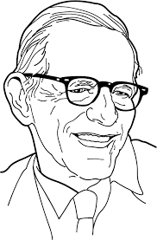
Η ανάπτυξη της σχολής των “ανθρωπίνων σχέσεων”
Με βασικό αξίωμα ότι το άτομο στην εργασία του υποκινείται όχι μόνο από οικονομικά αλλά και από κοινωνικά κίνητρα, δημιουργήθηκε η σχολή “των ανθρωπίνων σχέσεων” της οποίας βασικοί εκπρόσωποι υπήρξαν οι:
Elton Mayo
L. Moreno
Που εισήγαγε την κοινωνιομετρική προσέγγιση για τη μελέτη των άτυπων ομάδων
Kurt Lewin
Rensis Likert
Που ερεύνησε τη δυναμική των ομάδων
Ο οποίος αφού έδειξε ότι η παραγωγικότητα είναι συνάρτηση της ικανοποίησης που λαμβάνει ο εργαζόμενος από το εργασιακό του περιβάλλον, ανάλυσε τις διάφορες μορφές καθοδήγησης και πρότεινε ως καταλληλότερη μορφή διεύθυνσης τη συμμετοχική, η οποία συμβάλλει στην ανάπτυξη της αντίληψης του εργαζόμενου για το ρόλο του στην παραγωγή και για τη συνεισφορά του στην εκπλήρωση των στόχων της επιχείρησης
Elton Mayo
.
.

Slide 61
Το κοινωνιόγραμμα του L. Morenο
Κρίνονται Κρίνουν | Α | Β | Γ | Δ | Ε | Ζ | Η | ΣΥΝΟΛΟ
Α | - | 1 | 4 | 5 | 2 | 6 | 3 | 21
Β | 3 | - | 6 | 4 | 2 | 5 | 1 | 21
Γ | 1 | 2 | - | 4 | 3 | 5 | 6 | 21
Δ | 6 | 5 | 4 | - | 3 | 2 | 1 | 21
Ε | 3 | 2 | 1 | 5 | - | 4 | 6 | 21
Ζ | 6 | 2 | 1 | 4 | 3 | - | 5 | 21
Η | 6 | 2 | 3 | 4 | 1 | 5 | - | 21
ΣΥΝΟΛΟ | 25 | 14 | 19 | 26 | 14 | 27 | 22 | -
ΙΕΡΑΡΧΗΣΗ | 3 | 6 | 5 | 2 | 6 | 1 | 4
.
.

Slide 62
Το θεωρητικό πλαίσιο της σχολής “των ανθρωπίνων σχέσεων”
Παρά τις διαφοροποιήσεις τους, όσον αφορά στη μεθοδολογική προσέγγιση ή την εστίαση του ερευνητικού ενδιαφέροντος, οι βασικοί εκπρόσωποι που προαναφέρθηκαν, ανάπτυξαν ένα σύνολο αρχών που στοιχειοθετεί το θεωρητικό πλαίσιο της σχολής “των ανθρωπίνων σχέσεων”, εκ των οποίων οι κυριότερες, είναι:
Οι αποφάσεις πρέπει να λαμβάνονται με αποκεντρωτικές μεθόδους
Η οργάνωση, αναφέρεται και εξετάζει τις ομάδες και όχι τα άτομα
Η ενσωμάτωση και η ολοκλήρωση στην ομάδα θα είναι πιο ισχυρή διαμέσου της εμπιστοσύνης, παρά με την πίεση και τις διαταγές των προϊσταμένων
Ο επιβλέπων είναι κυρίως ένας παράγοντας επικοινωνίας, παρά καθοδήγησης
Η συμμετοχή των εργαζομένων στην υλοποίηση των σκοπών της οργάνωσης, πρέπει να βασίζεται στην υπευθυνότητα και όχι στον έλεγχο
.
.

Slide 63
1^{η} Κριτική στις θεωρητικές αντιλήψεις της σχολής “των ανθρωπίνων σχέσεων”
Οι θεωρητικές τους αντιλήψεις αποτέλεσαν αντικείμενο δριμύτατων κριτικών:
Η παραμονή της ομάδας των ερευνητών του F. Mayo μέσα στο εργοστάσιο επί πέντε ολόκληρα χρόνια, είχε ως αποτέλεσμα
την αλλαγή της συμπεριφοράς των εργαζομένων, οι οποίοι ένιωθαν τον εαυτό τους ως υποκείμενο παρατήρησης.
.
.

Slide 64
2^{η} Κριτική στις θεωρητικές αντιλήψεις της σχολής “των ανθρωπίνων σχέσεων”
Οι φιλελεύθεροι οικονομολόγοι επικέντρωσαν την κριτική τους:
Στην εγκατάλειψη του υλικού κινήτρου
ήτοι του χρήματος
&
Στην εγκατάληψη του ρόλου των ατομικών επιλογών & της αγοράς εργασίας.
.
.

Slide 65
3^{η} Κριτική στις θεωρητικές αντιλήψεις της σχολής “των ανθρωπίνων σχέσεων”
Η σχολή “των ανθρωπίνων σχέσεων” επιχείρησε την επίλυση των οργανωτικών δυσλειτουργιών, εστιάζοντας το ερευνητικό ενδιαφέρον της στις σχέσεις μεταξύ των ατόμων και στις ομάδες και όχι στις οργανώσεις ως σύνολο.
Ταυτόχρονα, οι μελετητές των ανθρωπίνων σχέσεων δεν κατάφεραν να αντιληφθούν τη θεμελιακή διάκριση μεταξύ:
Διαπροσωπικών τριβών
Κοινωνικών συγκρούσεων
Οι οποίες βασίζονται στη δομή της οργάνωσης και της κοινωνίας στην οποία ενυπάρχουν τα άτομα
Κατά συνέπεια, δεν μπορούν να κατανοήσουν το γεγονός ότι οι συγκρούσεις που αναπτύσσονται στο εσωτερικό των οργανώσεων δεν οφείλονται πάντα στις μη-ικανοποιητικές διαπροσωπικές σχέσεις ή στην κακή επικοινωνία, αλλά στις διαφορές συμφερόντων, υπό την έννοια ότι αυτό που κερδίζει μια ομάδα μπορεί να το χάσει η άλλη και αντίστροφα
.
.

Slide 66
4^{η} Κριτική στις θεωρητικές αντιλήψεις της σχολής “των ανθρωπίνων σχέσεων”
Η εμμονή στην ανάλυση των ομάδων, είχε ως αποτέλεσμα την αγνόηση όλων των οργανωτικών φαινομένων που δεν ανήκουν άμεσα στη σχέση εργοδότη-μισθωτού, υπό τη στενή της έννοια, όπως :
Ο συνδικαλισμός
Οι συλλογικές σχέσεις στην εργασία
Οι επιδράσεις του κοινωνικού περιβάλλοντος
Μέσα στο οποίο τοποθετείται η βιομηχανική οργάνωση
.
.

Slide 67
4^{η} Κριτική στις θεωρητικές αντιλήψεις της σχολής “των ανθρωπίνων σχέσεων”
Σύμφωνα με τον E. Mayo, ο ρόλος του συνδικάτου θα καταστεί περιττός, εάν με την εφαρμογή τεχνικών των ανθρωπίνων σχέσεων, η διεύθυνση εγκαθιδρύσει στο εσωτερικό της επιχείρησης:
Την αρμονία
Το υψηλό ηθικό
Αντίθετα με τον E. Mayo, o W. L. Warner και η σχολή του Σικάγου, θεώρησαν ότι το συνδικάτο θα πρέπει να γίνεται αποδεκτό ως αναπόσπαστο τμήμα του κοινωνικού συστήματος της επιχείρησης
σε μια εμφανή προσπάθεια οικειοποίησης και ενσωμάτωσης του συνδικαλιστικού κινήματος και της δυναμικής του στην εργοδοτική λογική
.
.

Slide 68
5^{η} Κριτική στις θεωρητικές αντιλήψεις της σχολής “των ανθρωπίνων σχέσεων”
Η άκριτη αποδοχή της υποτιθέμενης ορθολογικότητας του διευθυντικού μηχανισμού από τον E. Mayo και τους επιγόνους του, είχε ως συνέπεια
τη θεώρηση ότι οι κοινωνικές συγκρούσεις στο εργασιακό περιβάλλον θα εξαλειφθούν αυτομάτως, εάν οι διευθυντές παραγωγής αλλάξουν τη στάση τους απέναντι στο πρόβλημα των ανθρωπίνων σχέσεων μέσα στην επιχείρηση.
Ο πατερναλιστικός χαρακτήρας
Ο μη-ρεαλιστικός χαρακτήρας
της θεώρησης αυτής είναι μάλλον προφανής, καθώς οι σχέσεις μεταξύ της διεύθυνσης και των εργαζομένων μέσα στην καπιταλιστική επιχείρηση δεν καθορίζονται από τις θεωρητικές αντιλήψεις της διεύθυνσης, διότι οι αντιλήψεις αυτές αποτελούν την αφηρημένη έκφραση των αμείλικτων αναγκαιοτήτων μπροστά στις οποίες βρίσκεται η διεύθυνση, ως διεύθυνση εξωτερική και ως διεύθυνση που πρέπει να υπηρετήσει την εσωτερική λογική της συσσώρευσης του κεφαλαίου
.
.

Slide 69
Σύνοψη
Ο τεϊλορισμός
Η θεωρία της σχολής «των ανθρωπίνων σχέσεων»
Τουλάχιστον στο επίπεδο της ανωτέρω εκτεθείσης προβληματικής- αποτελεί μια θεωρία της «μιας μόνο ορθής μεθόδου», καθώς και αυτή βασίζεται στην υπόθεση ότι υπάρχει μια και μοναδική ορθή οργάνωση στην οποία, σε αντίθεση με τον τεϊλορισμό, δεν κυριαρχούν πλέον τα υλικά κίνητρα και το τυπικό ιεραρχικό οργανόγραμμα, αλλά τα κοινωνικοψυχολογικά κίνητρα και οι άτυπες ομάδες
.
.

Slide 70
Σύνοψη
Μέρος Δεύτερο
Εντούτοις, σύμφωνα και με τις δύο αυτές σχολές, εάν παρουσιαστούν οργανωτικές δυσλειτουργίες, αρκεί για το άμεσο ξεπέρασμά τους η εφαρμογή του σωστού οργανωτικού μοντέλου, ήτοι:
Η τυπική οργάνωση
Το χρηματικό κίνητρο
Η άτυπη οργάνωση
Το κοινωνικοψυχολογικό κίνητρο
.
.

